Slide 1

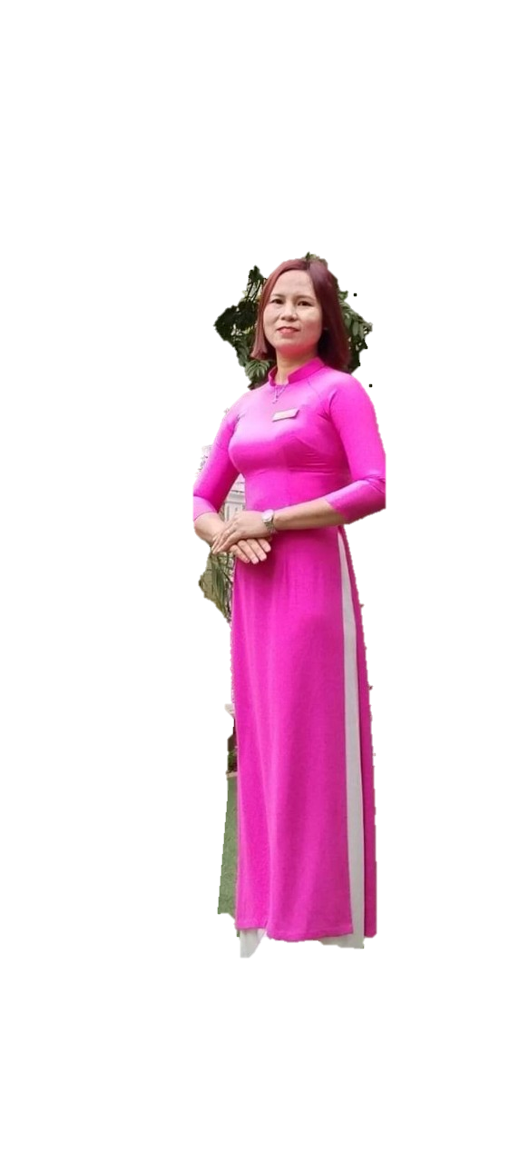

UBND QUẬN LONG BIÊN
TRƯỜNG MẦM NON ÁNH SAO
-------------------------------
LĨNH VỰC PHÁT TRIỂN NGÔN NGỮ
Truyện: Chiếc ô của Thỏ trắng
Lứa tuổi: Nhóm trẻ 24-36 tháng tuổi
Giáo viên thực hiện: Ngô Thị Miền
NĂM HỌC: 2024 -2025

Slide 2


I. MỤC ĐÍCH – YÊU CẦU
1. Kiến thức
2. Kỹ năng
3. Thái độ
- Trẻ nhớ tên truyện, tên các nhân vật trong truyện, biết bắt chước tiếng kêu của con mèo và con gà
-Trẻ tích cực tham gia hoạt động cùng cô.
- Giáo dục trẻ biết giúp đỡ bạn khi bạn gặp khó khăn.
-Phát triển ngôn ngữ cho trẻ
-Trả lời được các câu hỏi của cô. Phát triển khả năng ghi nhớ

Slide 3
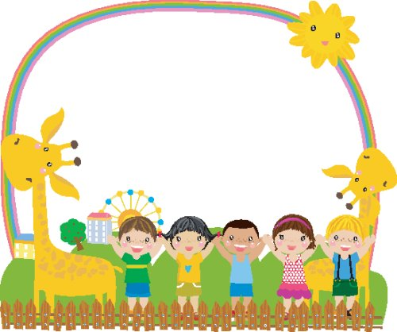
II. CHUẨN BỊ
Bài giảng điện tử

Slide 4
HOẠT ĐỘNG 1 :
Ổn định - trò chuyện
Bài hát : Trời nắng trời mưa

Slide 5




Cô và các con vừa hát vừa vận động bài hát gì ?
Trời nắng trời mưa

Slide 6
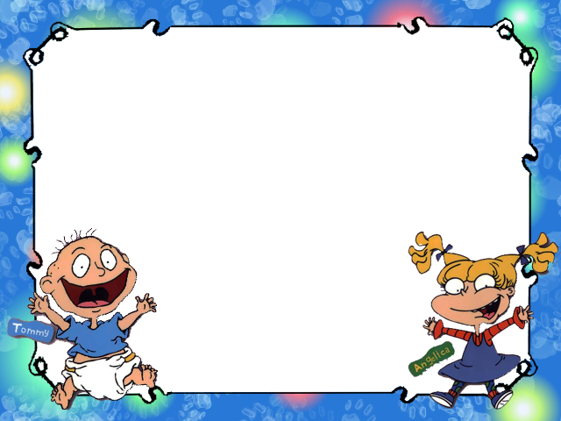

Bài hát nhắc đến bạn nào?
Nhắc đến bạn thỏ

Slide 7

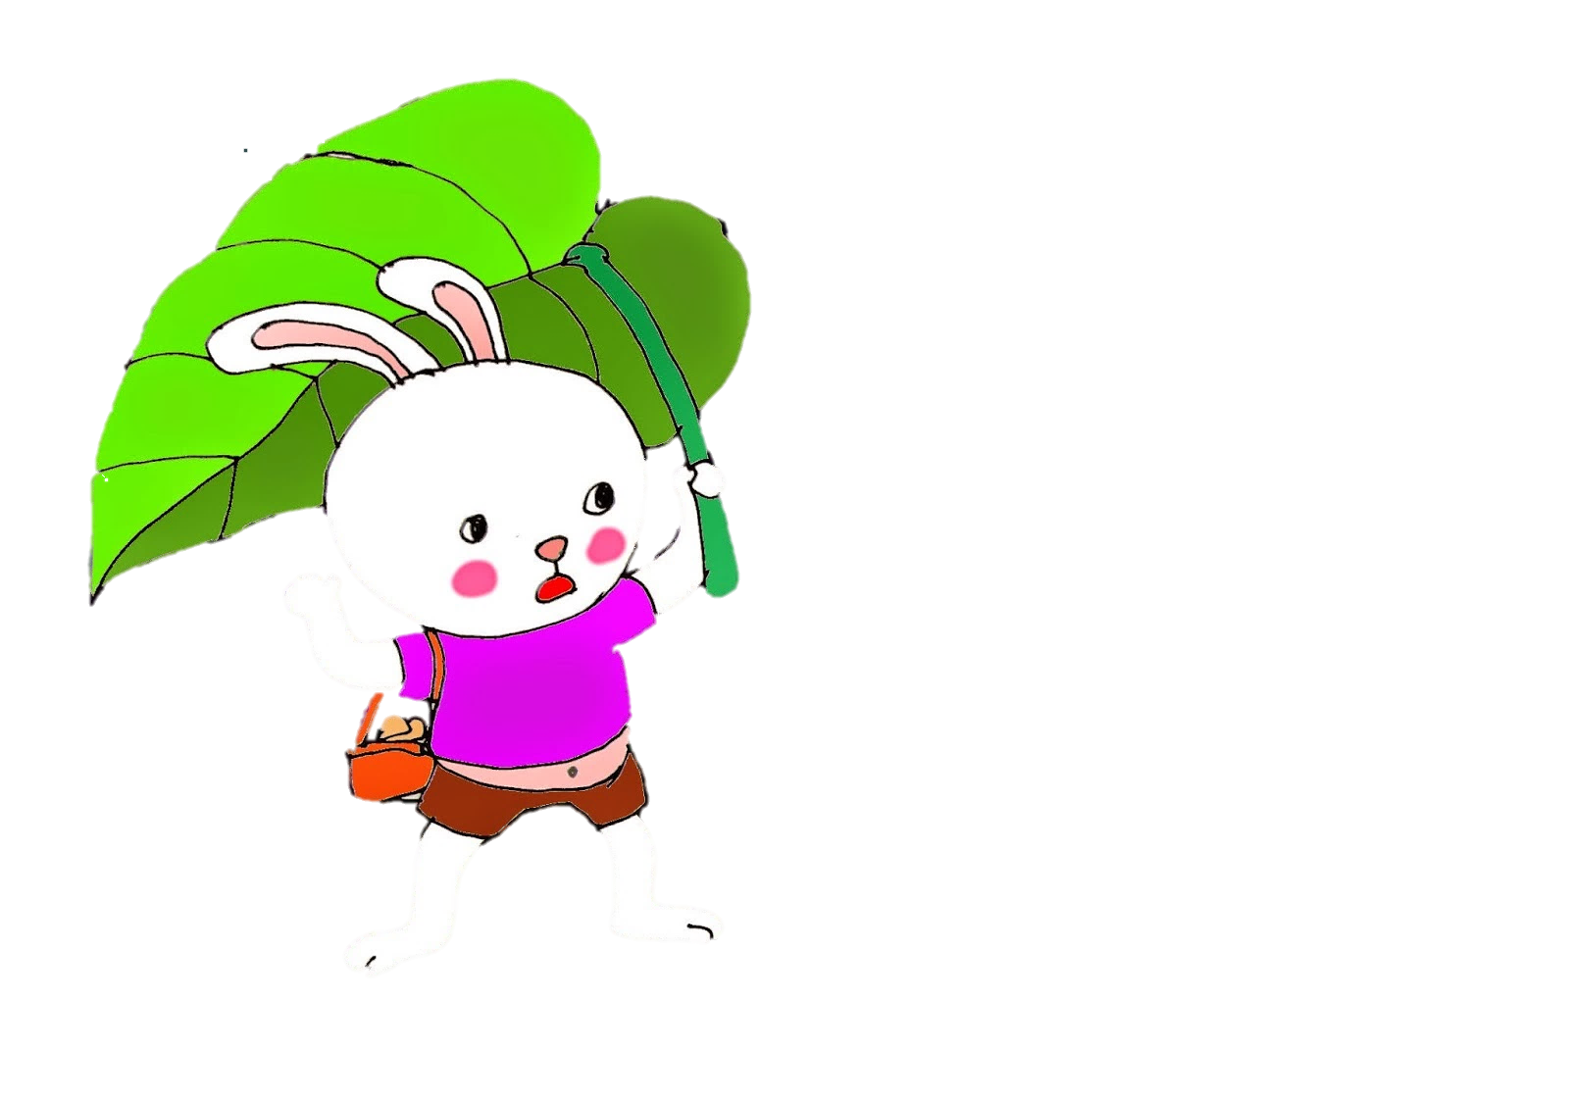
Hoạt động 2 : Cô kể truyện
* Cô kể lần 1 : bằng lời
“ Chiếc ô của Thỏ trắng”

Slide 8
Cô kể lần 2 kết hợp tranh minh họa: Đàm thoại – trích dẫn
Cô vừa kể cho các con nghe câu truyện gì ?
“ Chiếc ô của Thỏ trắng”

Slide 9



Trong câu truyện có những nhân vật nào ?

Slide 10

Khi gặp mưa thỏ trắng đã lấy gì làm ô để che đầu?

Slide 11


Thỏ trắng đã gặp ai ?

Slide 12


Gà con kêu như thế nào?
Chiếp! Chiếp !

Slide 13

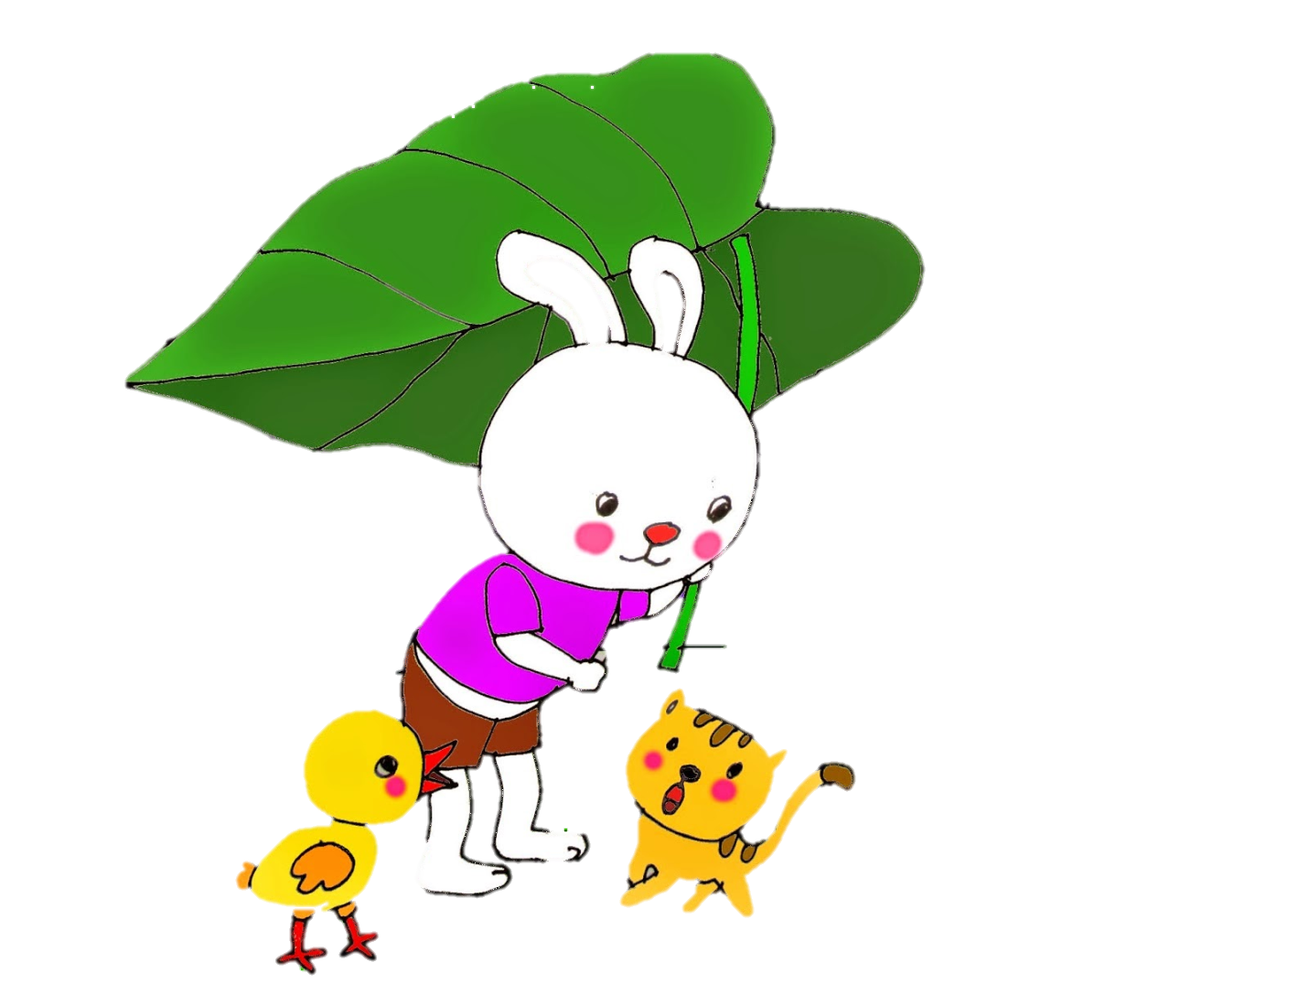
Thỏ trắng và gà con gặp ai?

Slide 14

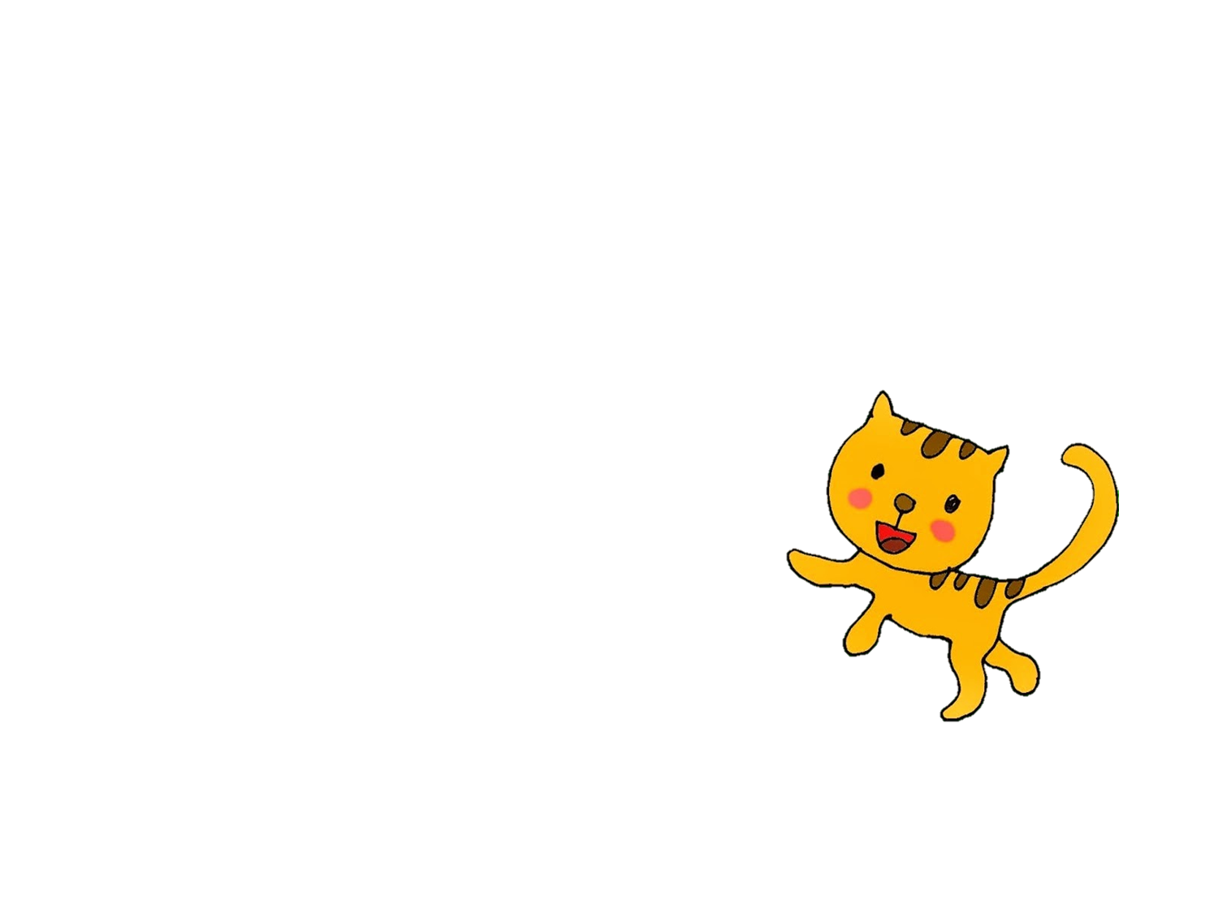
Mèo con kêu như thế nào?
Meo ! meo !!

Slide 15
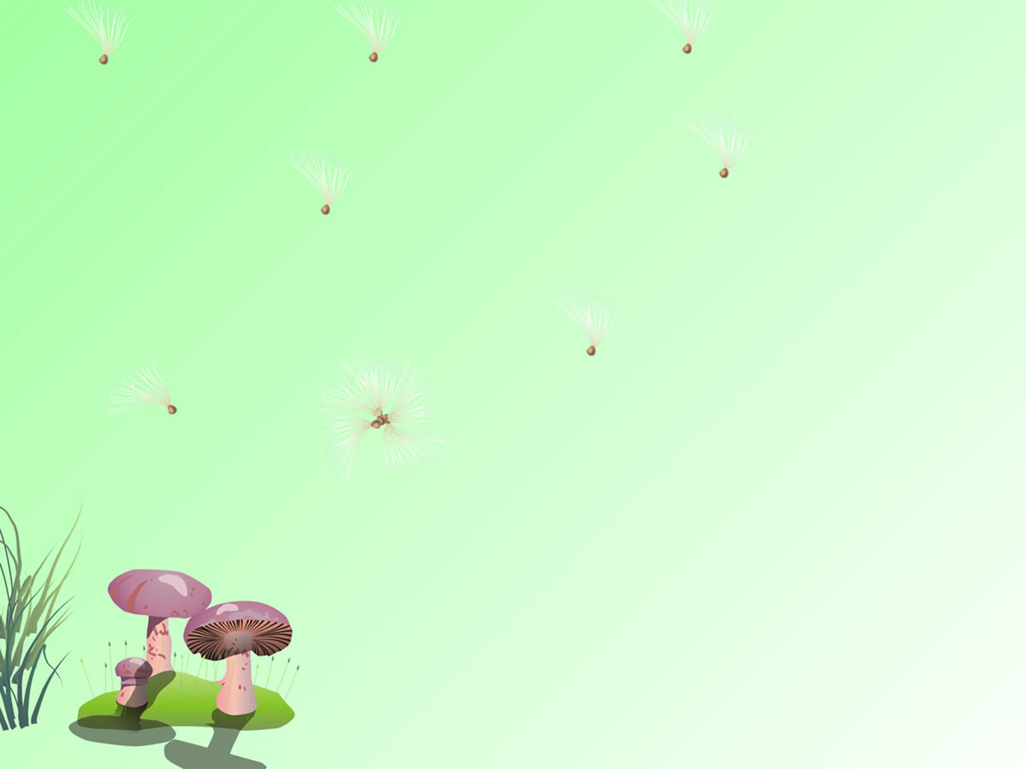
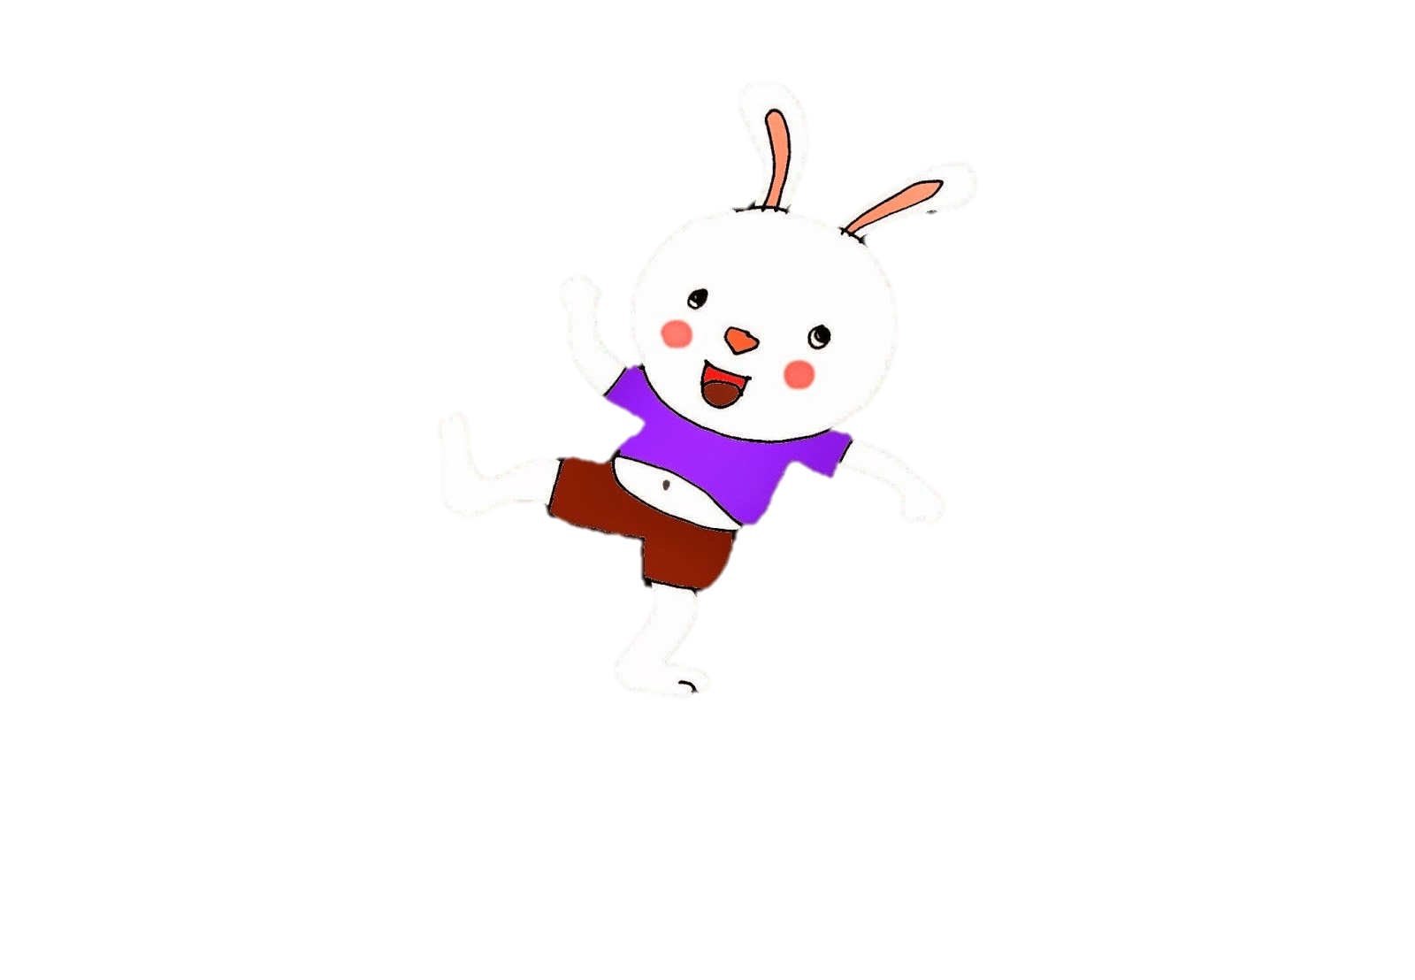
Khi tạnh mưa, Thỏ trắng, gà con và mèo con đã làm gì?

Slide 16

=> Giáo dục: Bạn Thỏ thật thông minh và tốt bụng đã biết giúp đỡ các bạn. Khi các con chơi đồ chơi, các con chơi cùng bạn, không được tranh giành đồ chơi của bạn.

Slide 17
Lần 3 : Cô cho trẻ xem múa rối ?
Chiếc ô của Thỏ Trắng

Slide 18
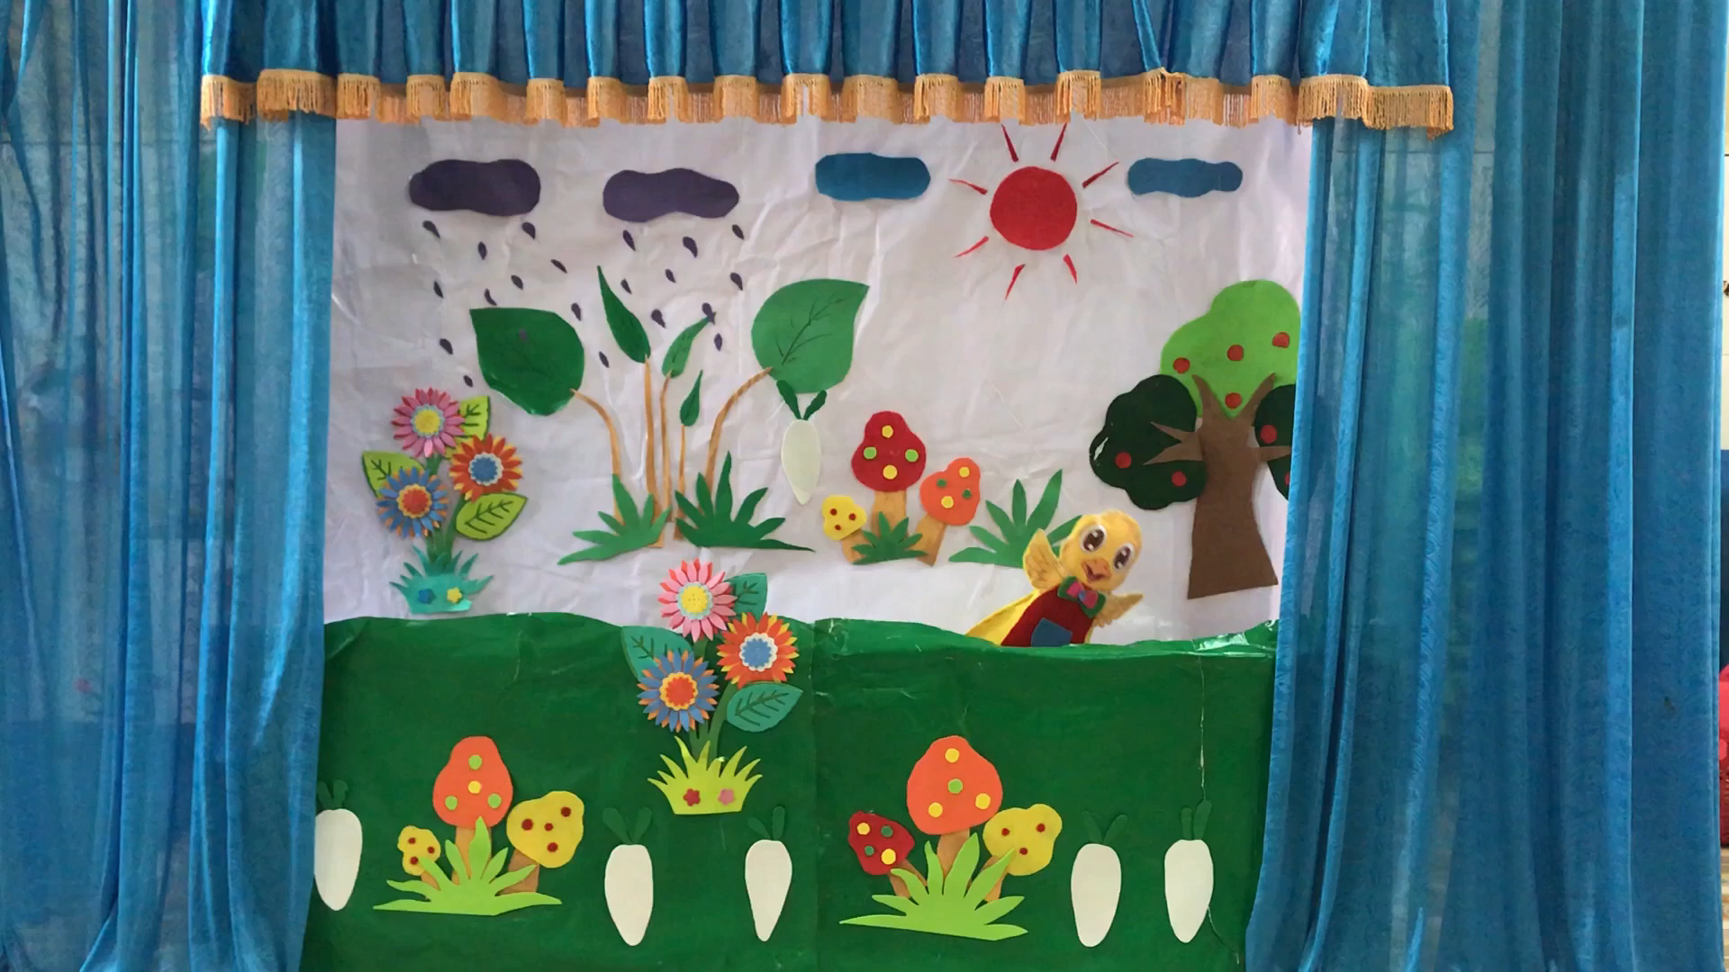

Slide 19
Hoạt động 3 : Kết Thúc
Cô và trẻ cùng vận động theo bài hát Chú Thỏ Con

Slide 20

Xin chào hẹn gặp lại!

